Slide 1

TABLE RONDE sur la Communication Scientifique dans les laboratoires de l’IN2P3 et du CEA

Slide 2
Cellule de communication des instituts
Service de communication des laboratoires
Grand public
Écoliers⇾lycéens
Étudiants
Chercheurs
Tutelles
Initiatives individuelles des chercheurs/ingénieurs
Notes:
Service communication dans les laboratoires (souvent dilué dans un service événementiel/documentaire – effectif réduit et personnel non scientifique)
Initiatives individuelles (souvent sans structuration institutionnelles et/ou locales)

Slide 3
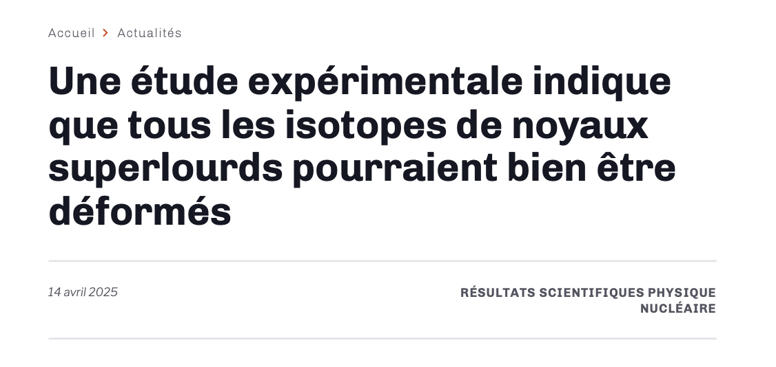

Communication institutionnelle
Panorama de la communication institutionnelle en physique nucléaire (qui, comment, pourquoi ?)
Comment s’articule la communication institutionnelle avec celle des tutelles et celle des laboratoires ?
« Fait marquant » (procédure, niveau de vulgarisation, combien de faits marquants dans notre discipline comparée aux autres, qui décide qu’un résultat est un fait marquant, à quoi ça sert, validation du contenu)?
Emmanuel

Slide 4
Communication des laboratoires
Service communication dans les laboratoires souvent dilué dans un service événementiel/documentaire: effectif réduit et personnel plutôt administratif.
Grande variation des actions mises en place (qui dépendent du budget alloué et des effectifs dédiés à la communication).
Ce qui existe en principe dans chaque labo :
Page web & réseaux sociaux
Fête de la Science
Accueil de stagiaires et parfois accueil de visites de classes lorsque sollicité
GANIL : des profs au GANIL (inspiré des profs au CERN), stand au village des Sciences durant la fête de la science, stand à la fête de l’Excellence Normande, actions Science et Arts
LP2I-B: Stand au coin des manips à la Nuit de la Recherche de Cap Sciences
Rien d’équivalent aux masters classes du CERN en physique nucléaire
Julien
Beatriz

Slide 5
Démarches individuelles
Initiatives individuelles (souvent sans structuration institutionnelles et/ou locales)
Conférences préparées souvent sans support préalable et données au gré des invitations.
Participation ponctuelle à des articles/dossier dans des revues spécialisées ou dans des émissions de radio à la demande de journalistes
Certaines personnes ont du matériel sur place et même itinérant pour faire des démonstrations (chambre à brouillard, escape game et autres jeux, malette cosmix, …)
Certaines actions individuelles sont structurées :
GRES (Groupe de Réflexion sur l'Enseignement des Sciences de l’Académie de Normandie) : chercheurs du GANIL et du LPC font des conférences dans des lycées
ILE (Infini à l’Ecole piloté par le CNRS-in2p3): des chercheurs d’IJCLAB et IP2I participent
Science XXElles (piloté par le CNRS et Femmes et Science): chercheuse d’IJCLab intervient dans des lycées et auprès du grand public
Sciences à l’école (GANIL, IN2P3, Université Paris Saclay sont partenaires): “cosmos à l’école” utilise un détecteur de cosmiques.
Diego

Slide 6
Questions générales pour la discussion:
Comment pallier au manque de visibilité de la physique nucléaire (toujours peut-être perçue comme physique désuette et/ou dangereuse) ?
Y a-t-il un équivalent du système des conférences NEPAL (Noyaux Et Particules Au Lycée, piloté par l’in2p3) ?
Comment concentrer l’information sur toutes ces actions et supports existants ? Sont-ils mutualisables ?
Pourrait-on réfléchir à d’autres expériences/expos plus en lien avec la physique nucléaire à réaliser et mettre en commun ou mettre à la disposition de programmes nationaux ?
Quel rôle de Resanet ?

